Slide 1


ỦY BAN NHÂN DÂN QUẬN LONG BIÊN
TRƯỜNG TIỂU HỌC ĐÔ THỊ VIỆT HƯNG
BÀI GIẢNG ĐIỆN TỬ
KHỐI 3
MÔN: TIẾNG VIỆT

Slide 2




15
Chính tả: Cùng vui chơi

Slide 3


Slide 4


Slide 5


Cùng vui chơi
Ngày đẹp lắm bạn ơi
Nắng vàng trải khắp nơi
Chim ca trong bóng lá
Ra chân ta cùng chơi.
Quả cầu giấy xanh xanh
Qua chân tôi, chân anh
Bay lên rồi lộn xuống
Đi từng vòng quanh quanh.
Anh nhìn cho tinh mắt
Tôi đá thật dẻo chân
Cho cầu bay trên sân
Đừng để rơi xuống đất.
Trong bài có những chữ nào được viết hoa?

Slide 6
Cùng vui chơi
Ngày đẹp lắm bạn ơi
Nắng vàng trải khắp nơi
Chim ca trong bóng lá
Ra chân ta cùng chơi.
Quả cầu giấy xanh xanh
Qua chân tôi, chân anh
Bay lên rồi lộn xuống
Đi từng vòng quanh quanh.
Anh nhìn cho tinh mắt
Tôi đá thật dẻo chân
Cho cầu bay trên sân
Đừng để rơi xuống đất.
Trong bài có những chữ nào được viết hoa?

Slide 7
Cùng vui chơi
Ngày đẹp lắm bạn ơi
Nắng vàng trải khắp nơi
Chim ca trong bóng lá
Ra chân ta cùng chơi.
Quả cầu giấy xanh xanh
Qua chân tôi, chân anh
Bay lên rồi lộn xuống
Đi từng vòng quanh quanh.
Anh nhìn cho tinh mắt
Tôi đá thật dẻo chân
Cho cầu bay trên sân
Đừng để rơi xuống đất.
Có những dấu câu nào trong bài viết?

Slide 8
Cùng vui chơi
Ngày đẹp lắm bạn ơi
Nắng vàng trải khắp nơi
Chim ca trong bóng lá
Ra chân ta cùng chơi.
Quả cầu giấy xanh xanh
Qua chân tôi, chân anh
Bay lên rồi lộn xuống
Đi từng vòng quanh quanh.
Anh nhìn cho tinh mắt
Tôi đá thật dẻo chân
Cho cầu bay trên sân
Đừng để rơi xuống đất.
Khi viết bài này cần lưu ý gì?

Slide 9

BÀI MẪU

Slide 10

Luyện viết từ khó

Slide 11
Luΐİn νμĞt Ǉừ δó
trải
nắng vàng
lộn xuống
quanh quanh

Slide 12

Viết bài
Tư thế ngồi viết:
Lưng thẳng, không tì ngực vào bàn.
Đầu hơi cúi.
Mắt cách vở 25 – 30 cm.
Tay phải cầm bút.
Tay trái tì nhẹ lên mép vở để giữ.
Hai chân để song song thoải mái.
2. Cách cầm bút:
Cầm bút bằng 3 ngón tay: ngón cái, ngón trỏ, ngón giữa.
Khi viết, dung 3 ngón tay di chuyển từ trái sang phải, cán bút nghiêng về phía bên phải, cổ tay, khuỷu tay và cánh tay cử động mềm mại, thoải mái

Slide 13


SOÁT LỖI

Slide 14


NHẬN XÉT BÀI VIẾT
Viết đúng chính tả
Trình bày đúng, sạch đẹp

Slide 15


Slide 16
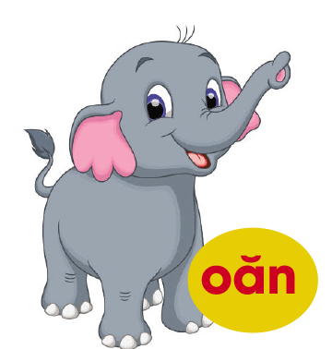
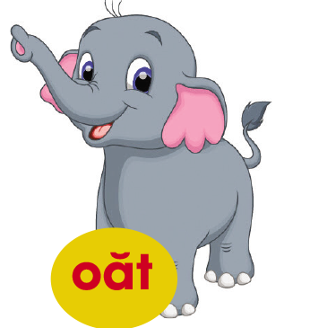
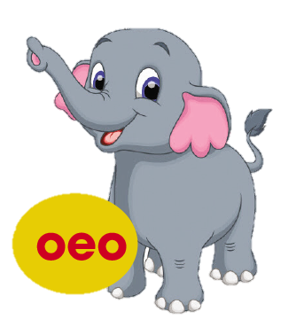
2
Chọn vần phù hợp với ô trống:
a) Vần oăn hay ăn?
Băn khoăn cái khăn
Ngoằn ngoèo ngăn cản
?
?
?
?
b) Vần oăt hay ăt?
Thắt nút thoăn thoắt loắt choắt
Chỗ ngoặt xanh ngắt
?
?
?
?
?
c) Vần oeo hay eo?
Giàu nghèo ngoằn ngoèo
Ngoẹo cổ khéo léo kheo chân
?
?
?
?
?

Slide 17
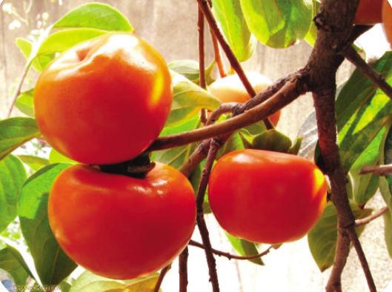
3
Chọn chữ hoặc vần phù hợp với ô trống:
a) Chữ ch hay tr?
Bao nhiêu trái hồng đổ
Treo đèn lồng trên cây
Sớm nay chim đã đến
Mách hồng chín rồi đây
NGUYỄN VIẾT BÌNH
?
?
?
?

Slide 18
3
Chọn chữ hoặc vần phù hợp với ô trống:
b) Vần it hay ich?
Buổi sáng, ở tít trên ngọn tre có con chích chòe hót ríu rít: “Chuých! Tu chuých! Chòe chòe!”. Bà bảo Nụ là con chích chòe đang nói: “Tôi thích! Tôi thích múa xòe!”.
Theo HẢI HỒ
?
?
?
?
?
?

Slide 19


Slide 20



